Slide 1


Slide 2
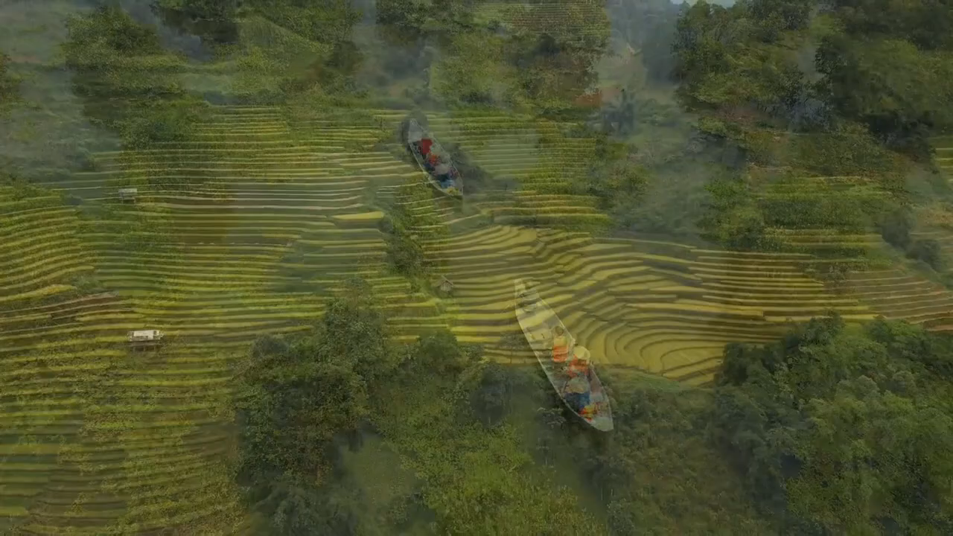

Slide 3
CHỦ ĐỀ 3: HÒA CA TIẾT 9 - Hát: Hát 2 bè trích đoạn bài Ngàn ước mơ Việt Nam - Liên khúc: Tôi yêu Việt Nam

Slide 4
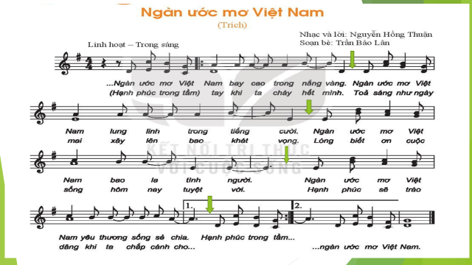

Slide 5
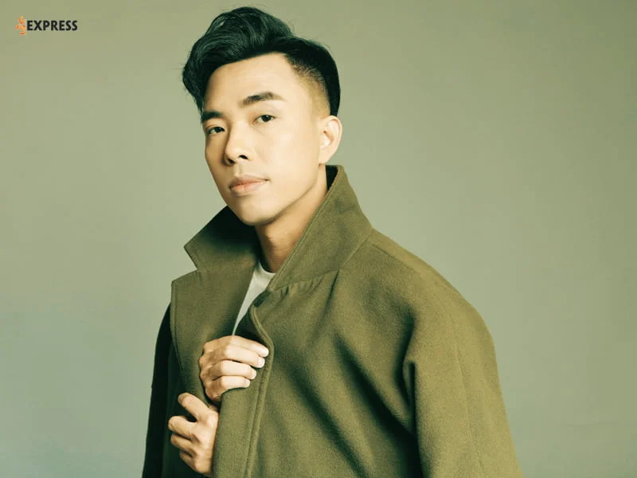
Tên thật: | Nguyễn Hồng Thuận
Sinh năm: | 1981
Giải thưởng | Nhạc sĩ yêu thích nhất Làn sóng xanh. Mai Vàng. Bài hát Việt VTV. Nhạc sĩ yêu thích nhất của Zing Awards. Mai vàng 2008…
Quê quán, nơi sống: | Thành phố Hồ Chí Minh
Kem dâu tình yêu
Thế giới diệu kỳ (ca khúc trong phim Kính vạn hoa)
Tình yêu diệu kỳ
Bảy sắc cầu vồng
Về với yêu thương
Không thể quay lại (ca khúc trong phim Bò cạp tím)

Slide 6
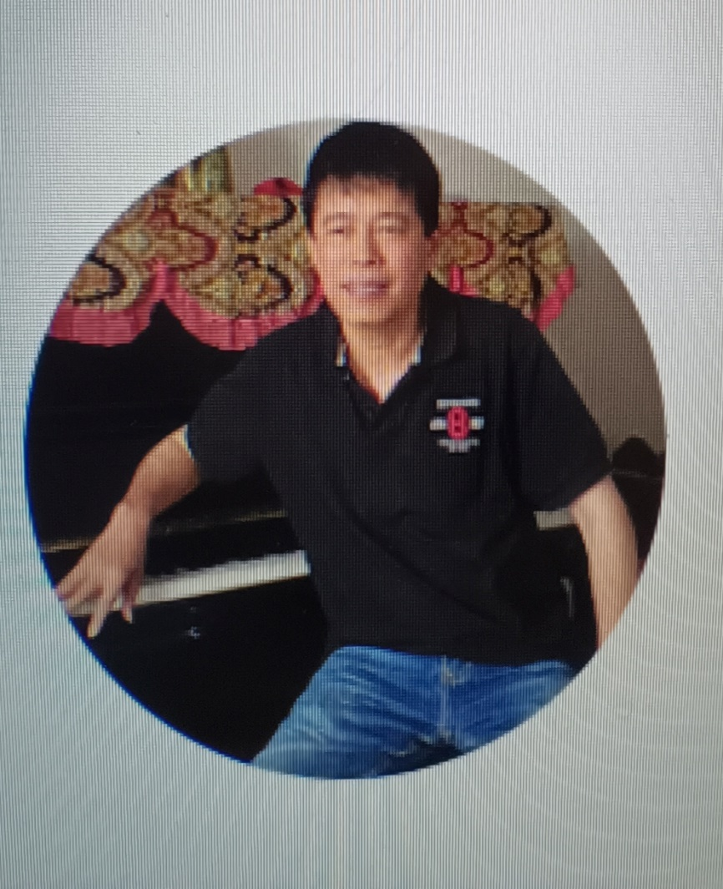
Trần Bảo Lân
- Chuyên ngành sáng tác
- Nhạc sĩ Trần Bảo Lân (Bảo Lân) sinh ngày 26 tháng 5 năm 1963. quê ở Cẩm Phả, Quảng Ninh, hiện công tác tại Khoa Nghệ thuật Trường Đại học Sư phạm Hà Nội.
- Ông tham gia hoạt động phong trào âm nhạc quần chúng từ năm 1982 đến 1983 tại Tổng công ty Năng lượng và Mỏ Quảng Ninh; từ 1994 đến 2001 học và tốt nghiệp Đại học ngành Sáng tác tại Nhạc viện Hà Nội.
Những tác phẩm tiêu biểu, về ca khúc có:
Hà Nội mưa, Xôn xao mùa hè, Đêm biển hờn, Cùng cơn mưa, Về Tây Bắc

Slide 7
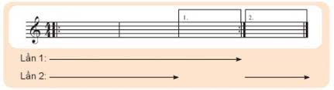
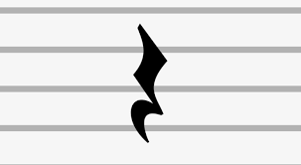

- Nhịp 4, giọng Son trưởng 4 - Nằm ở đoạn 2 bài hát. - Kí hiệu: Dấu #,dấu nối, dấu nhắc lại, khung thay đổi, dấu lặng đen , dấu lặng đơn - Có 2 bè

Slide 8
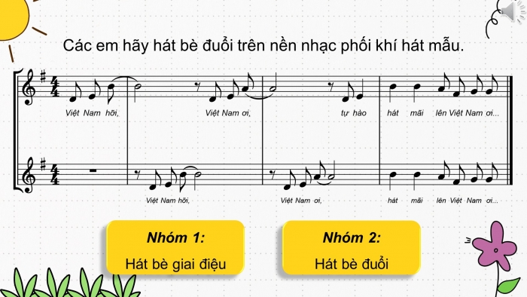
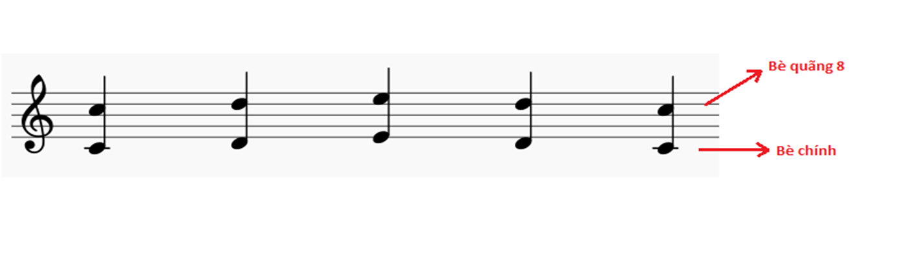
HÁT BÈ - Trong nghệ thuật biểu diễn ca hát, khi hát từ 2 người trở lên (song ca, tốp ca, đồng ca và hợp xướng), người ta có thể hát bè. Thông thường, hát bè bao giờ cũng có bè chính và bè phụ họa. Các giọng hát của các bè cùng vang lên, có lúc tiết tấu giống nhau, có lúc khác nhau. Mỗi bè tuy có sự độc lập nhất định nhưng phải kết hợp hòa quyện chặt chẽ với nhau, bè phụ hỗ trợ cho bè chính để tạo nên những âm thanh đầy đặn, nhiều màu vẻ.

Slide 10
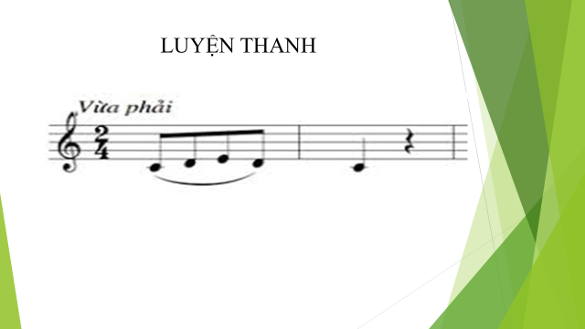

Slide 11
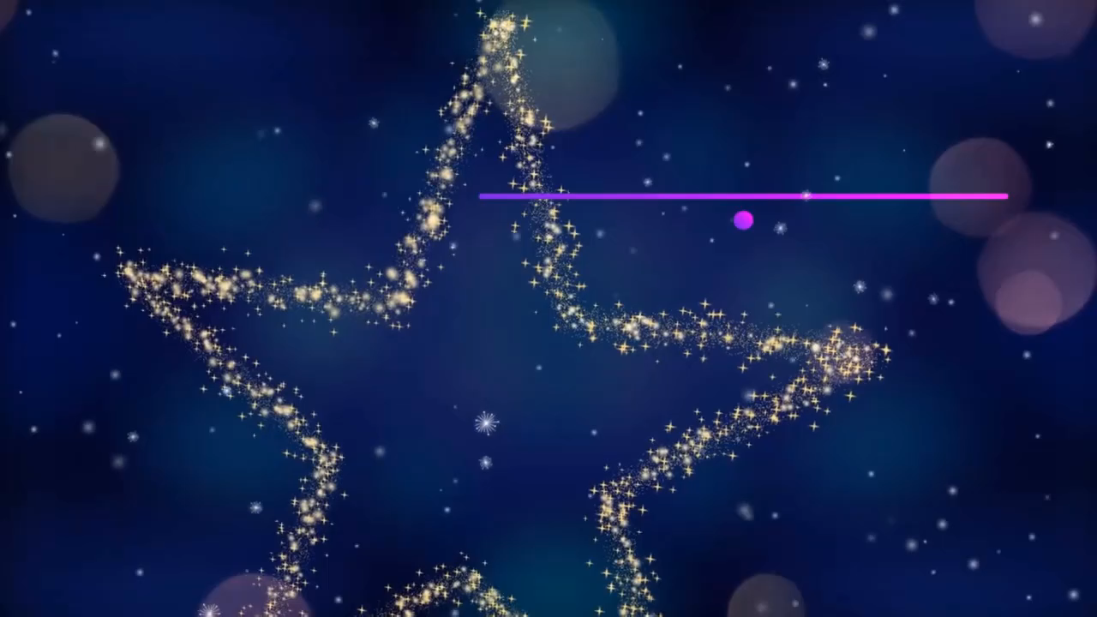

Slide 12
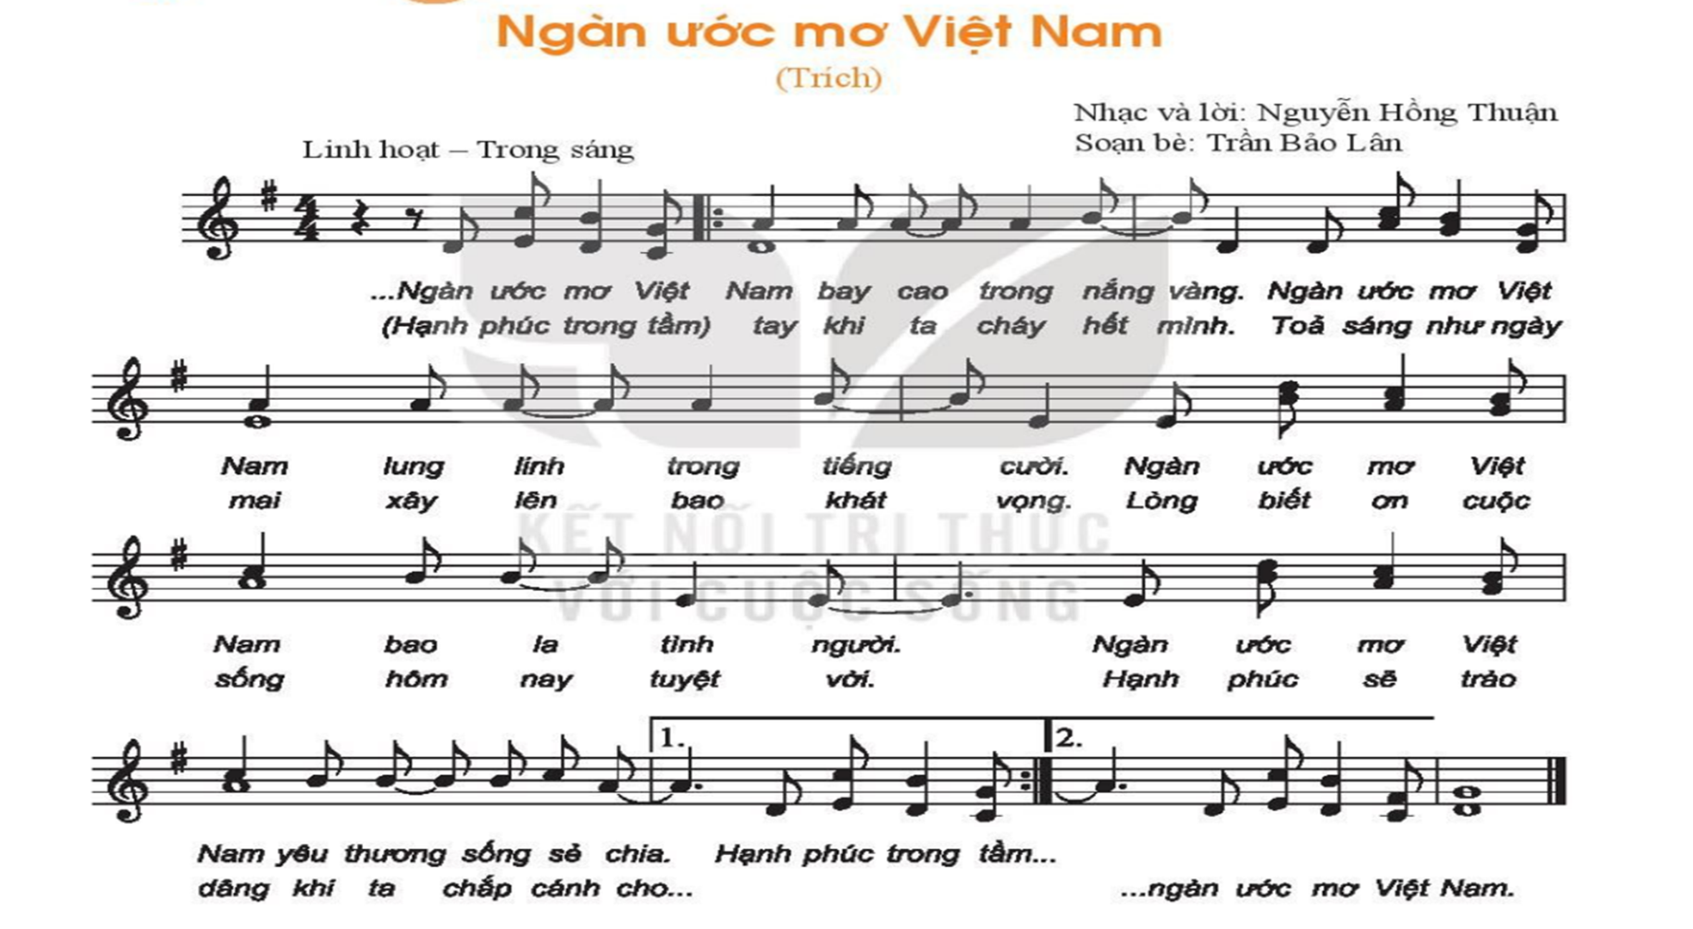

Slide 13
LIÊN KHÚC: TÔI YÊU VIỆT NAM Việt Nam ơi (Bùi Quang Minh) Ngàn ước mơ Việt Nam (Nguyễn Hồng Thuận)

Slide 14
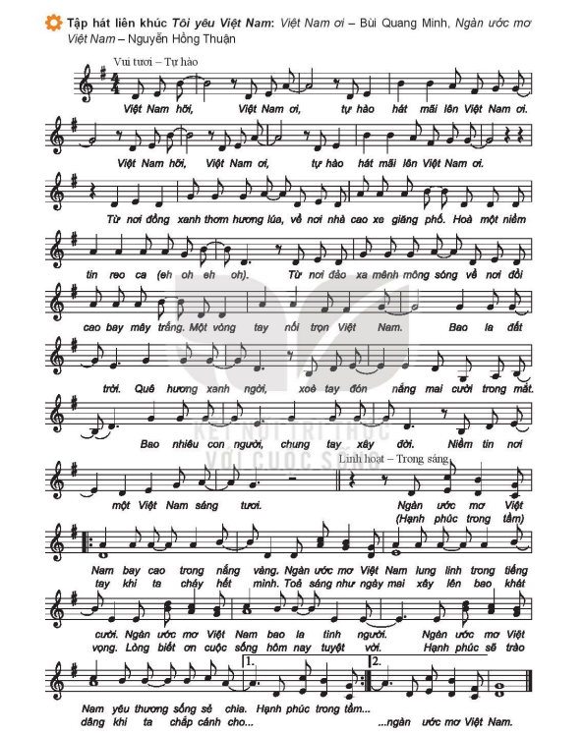

Slide 15


Slide 16
Em sẽ làm gì để thể hiện tình yêu đất nước?

Slide 17
HƯỚNG DẪN VỀ NHÀ - Học thuộc liên khúc : Việt Nam ơi - Ngàn ước mơ VN - Hợp xướng là gì? Nhịp 3 là nhịp như thế nào? 8

